Slide 1
ŠKOLENIE ZAMERANÉ NA OSVEDČENÉ POSTUPY V OBLASTI OSOBNÝCH OCHRANNÝCH PROSTRIEDKOV (OOP)

Slide 2
PREAMBULA (PRE ŠKOLITEĽA)
Ako súčasť vzdelávacieho kroku pri implementácii osvedčených postupov NEPSI vyvinula NEPSI súbor vzdelávacích zdrojov.
Každý balík školení vo forme prezentácie PowerPoint pokrýva tému relevantnú pre pracovníkov vo všetkých odvetviach, ktoré používajú materiály obsahujúce kryštalický kremeň. Balíky poskytujú informácie o rizikách vystavenia sa prachu súvisiacich s témou a o osvedčených postupoch a opatreniach, ktoré sú k dispozícii na ich zníženie. Účelom školenia je informovať a vzdelávať pracovníkov, aby mohli efektívne využívať kontrolné opatrenia a znížiť vystavenie sa dýchateľnému kryštalickému kremeňu (RCS) na pracovisku.
Použite prázdnu šablónu a zástupné symboly, aby ste podľa potreby mohli pridať ďalšie informácie do tohto balíka školení.

Slide 3
BERTE, PROSÍM, NA VEDOMIE
Informácie v tomto školení sú vo forme prezentácie PowerPoint a majú poradný charakter a informatívny obsah. Nie sú normou ani nariadením a nevytvárajú nové právne povinnosti, ani nemenia existujúce povinnosti vyplývajúce z legislatívy a zásad v oblasti zdravia.

Slide 4
ÚVOD
Prioritou je naučiť sa chrániť pred rizikami súvisiacimi s prácou.
Počas tohto školenia sa naučíte:
Čo sú osobné ochranné prostriedky (OOP) a ako môžu pomôcť minimalizovať naše vystavenie sa škodlivému RCS
Kedy a ako nosiť OOP
Osvedčené postupy pri používaní OOP
Text pre školiteľa na vyplnenie – ak ste pridali vlastnú snímku, vložte stručný prehľad kontextového materiálu
Notes:
Nadmerné vystavenie sa dýchateľnému kryštalickému kremeňu (RCS) môže z dlhodobého hľadiska viesť k vážnym zdravotným problémom pracovníkov. Z tohto dôvodu je dôležité, aby si všetci pracovníci boli vedomí najlepších postupov, ktoré obmedzujú alebo eliminujú vystavenie sa prachu z kremeňa.
Toto školenie vo forme PowerPointovej prezentácie sa týka správneho používania osobných ochranných prostriedkov (OOP) pracovníkmi, ktorí sú vystavení prachu dýchateľného kryštalického kremeňa (RCS).

Slide 5

TECHNIKY KONTROLY PRACHU
SPRÁVNA HYGIENA/ UPRATOVANIE NA PRACOVISKU
Pranie pracovného odevu a vysávanie prachu, ktorý vzniká pri procesoch, zastaví hromadenie prachu v priebehu času – čistý pracovný priestor je bezpečný.
VODA
Udržiavanie procesov v mokrom stave zabraňuje prenikaniu prachu do vzduchu zachytávaním častíc vodou.
OOP sú jednou z piatich hlavných techník na kontrolu prachu.
UZAVRETÝ PRIESTOR
Vykonávanie procesov výroby RCS v uzavretom prostredí zabraňuje vystaveniu sa prachu pri zdroji.
OCHRANNÉ VYBAVENIE
OOP (napr. tvárové masky) chránia pracovníkov pred prachom, keď všetky ostatné kontrolné opatrenia nestačia na kontrolu rizík expozície.
ODSÁVANIE/VETRANIE
Zachytenie RCS pri zdroji predtým, ako sme mu vystavení, a nahradenie kontaminovaného vzduchu čistým vzduchom.

Slide 6
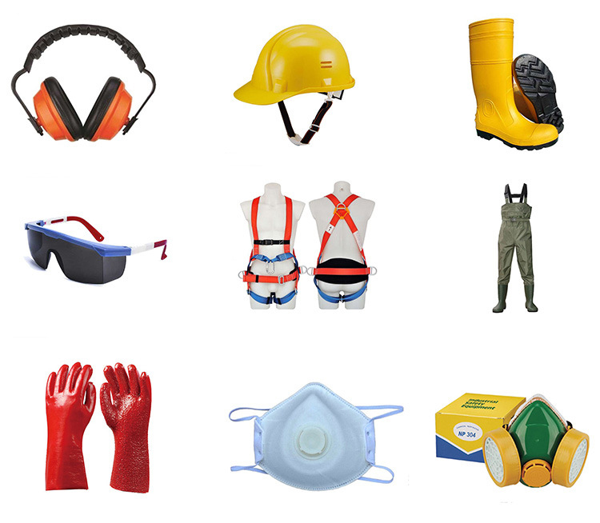
TYPY OPP
Chrániče sluchu
Prilba
Ochranné okuliare
Maska/vybavenie na ochranu dýchacích ciest
Kombinézy
Bunda
Čižmy
Rukavice
Notes:
OOP sú akékoľvek kusy ochranného odevu alebo vybavenia, ktoré sú určené na ochranu tela nositeľa pred zranením alebo infekciou.
Zatiaľ čo by OOP mali byť dostupné na všetkých pracoviskách, ich použitie by malo byť poslednou možnosťou, keď sa vyskúšali všetky kontrolné opatrenia, ale nezabezpečili dostatočnú kontrolu vystavenia sa prachu.

Slide 7
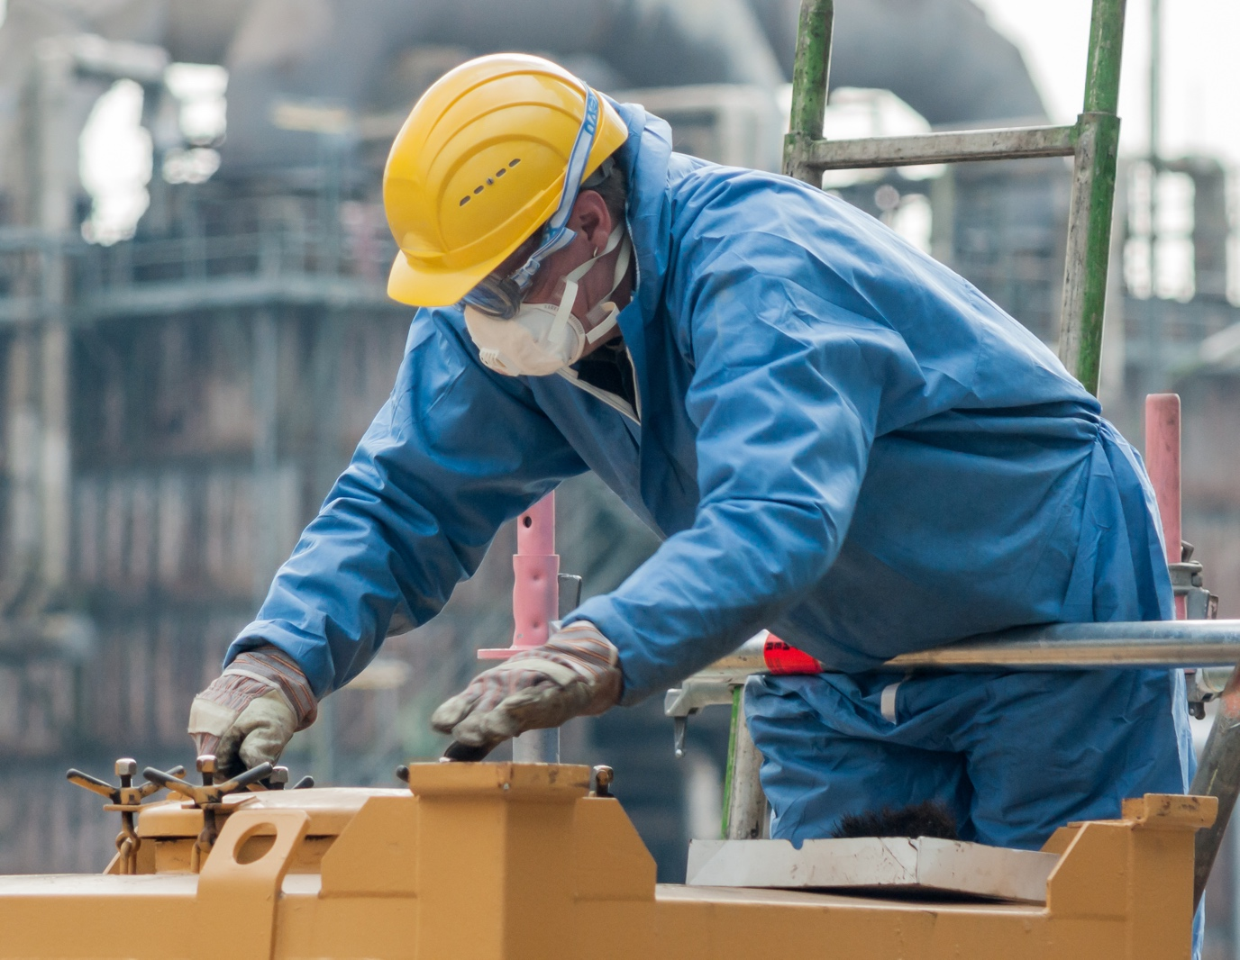
PREČO POUŽÍVAŤ OOP?
OOP sa používajú na ochranu používateľa pred fyzickým zranením a rizikami na pracovisku vrátane prachu dýchateľného kryštalického kremeňa.
Používanie OOP (v prípade potreby) je dôležité, pretože ide o preventívne opatrenie pri kontrole rizík.
Prostriedky na ochranu dýchacích ciest pomáhajú minimalizovať naše vystavenie sa škodlivému prachu dýchateľného kryštalického kremeňa (RCS).

Slide 8
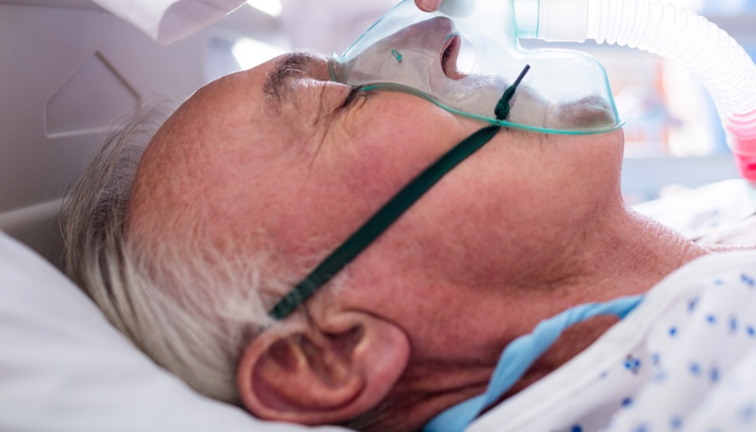

RIZIKÁ TEJTO ČINNOSTI
Správne fungovanie tohto vybavenia je nevyhnutné na ochranu pred RCS.
Dlhodobé vystavenie vysokým hladinám RCS môže spôsobiť invalidizujúce ochorenie pľúc.
Je dôležité, aby sme sa každý deň chránili pred vystavením sa tomuto polietavému prachu.
Dodržiavaním osvedčených postupov dnes chránime svoje zdravie do budúcnosti.
Ako budete tráviť svoj dôchodok?

Slide 9
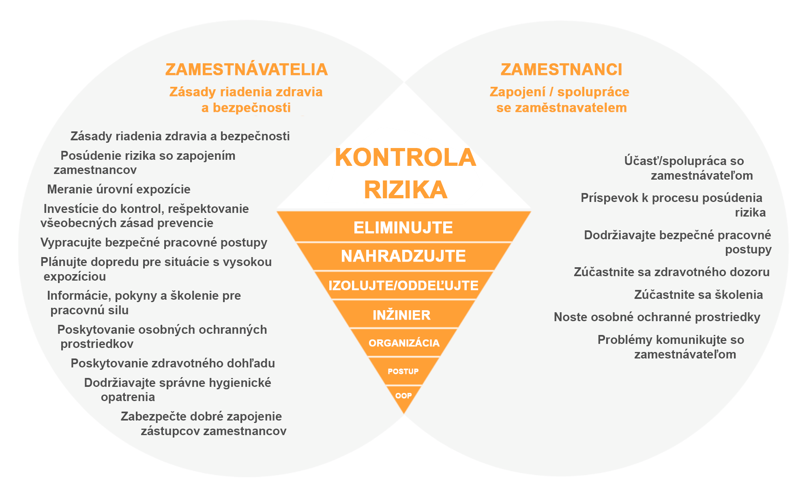
HIERARCHIA KONTROLY RIZIKA
Pretože OOP chránia iba nositeľa a môžu byť nesprávne použité alebo poškodené, nie sú úplne spoľahlivé.
Pracovníci by mali nosiť OOP len vtedy, keď sú vyzvaní a mala by to byť posledná možnosť, keď ostatné kontroly nestačia.
Notes:
Nasledujúci diagram sumarizuje proces riadenia rizík z pohľadu zamestnávateľa aj zamestnanca, keď sa aplikuje na kontrolu dýchateľného kryštalického kremeňa. Systémy BOZP zavedené v spoločnostiach musia byť rešpektované zamestnávateľom aj zamestnancami.

Slide 10
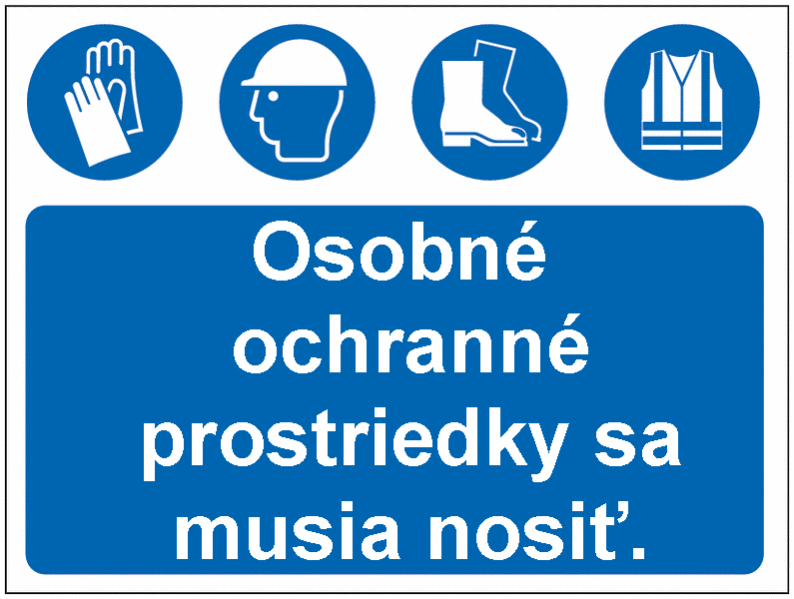
AKÉ OOP POUŽÍVAME?
Text pre školiteľa — vložte informácie o OOP súvisiace s vaším konkrétnym pracovným kontextom.
Notes:
OOP by sa mali nosiť len vtedy, keď sú odporúčané špecifickými pokynmi a mali by sa vyberať na základe výkonu (napr. faktor ochrany), pohodlia a trvanlivosti.
Úlohy, ktoré si vyžadujú používanie OOP, budú označené príslušným značením a piktogramami.
Pri všetkých prašných prácach je potrebné používať ochranný odev (kombinézy). Na označenie kontaminácie prachom sa môžu použiť kombinézy tmavej farby.

Slide 11
KONTROLA POŠKODENIA
Pred vybavením OOP skontrolujte, či nedošlo k poškodeniu, ako napr.
Natrhnutia
Diery
Rozliatia
Praskliny, nárazy (prilby, masky, pracovné okuliare, špičky v topánkach)
Poškodené OOP ihneď vymeňte.
(kombinézy, rukavice, čižmy)
Notes:
Keď sa potvrdí, že OOP sú potrebné pre danú úlohu, pracovníci by sa mali uistiť, že ich ochranný prostriedok nie je poškodený ani nadmerne opotrebovaný.
Poškodené OOP vystavujú pracovníkov zbytočnému riziku. Ak sa ochranný prostriedok používa pravidelne alebo je zdieľaný medzi zamestnancami, po viacnásobnom a rozšírenom použití pravdepodobne dôjde k poškodeniu.
Hneď ako dôjde k poškodeniu OOP, je potrebné ho okamžite vymeniť.

Slide 12
SPRÁVNE POUŽÍVANIE
Pri vybavovaní OOP sa uistite, že:
Nositeľovi správne sedia
Neohrozujú schopnosť nositeľa vykonávať danú úlohu bezpečne (napr. príliš obmedzený zrak)
Sú kompatibilné s ďalšími položkami OOP
Notes:
Nosenie OOP nemusí byť pohodlné, ale je dôležité zabezpečiť, aby boli nosené správne.
Položky, ako sú masky, okuliare a prilby, je potrebné prispôsobiť veľkosti nositeľa.
Pri nosení viacerých častí OOP (ako je ochranná maska proti prachu a zváračský štít) sa uistite, že sú kompatibilné.
Buďte si vedomí aj iných faktorov, ktoré môžu znížiť účinnosť OOP, ako je ochlpenie na tvári. Pracovníci s ochlpením na tvári by mali používať respirátor s prívodom vzduchu, aby sa do masky nedostal prach.

Slide 13
PO POUŽITÍ
Ak je to možné, na bezpečné odstránenie prachu z OOP používajte zariadenia, ako sú vzduchové sprchy.
Špinavé oblečenie a vybavenie skladujte vo vyhradených priestoroch.
Špinavé OPP nenoste domov.
OOP vymeňte podľa pokynov výrobcu.
Notes:
Po použití OOP očistite (ak je to potrebné) a uskladnite vo vhodnom zariadení. OOP, ako napríklad odevy, by mal čistiť zamestnávateľ.
Nikdy a za žiadnych okolností si OPP neberte domov.

Slide 14
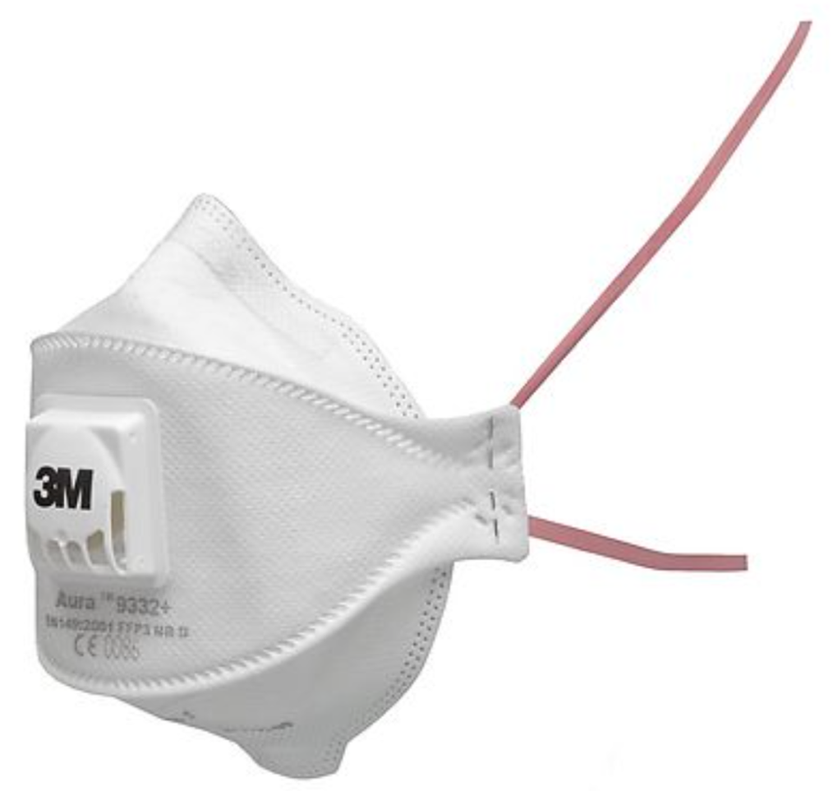
FILTRE
Ochranné masky proti prachu a filtre sú zvyčajne klasifikované ako FFP1, FFP2 a FFP3.
Keďže dýchateľný prach z kryštalického kremeňa (RCS) sa považuje za vysokorizikový a škodlivý prach, určite používajte ochranné masky proti prachu triedy FFP2 alebo FFP3 s filtrami alebo filtre N95 alebo vyššie, podľa vášho posúdenia rizika.
Klasifikácia masky bude uvedená na jej štítku.

Slide 15
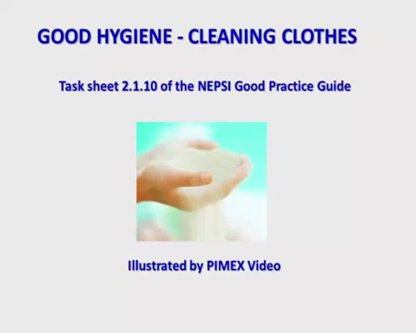
ČISTENIE ODEVOV
Aby ste predišli zbytočnému vystaveniu prachu, vždy používajte vhodné čistiace prostriedky, ak sú k dispozícii.
Notes:
Nasledujúce ukazuje osvedčené postupy týkajúce sa čistenia OOP. Vedľa obrázka videa vidíte graf a červený pruh znázorňujúci koncentráciu prachu v mg/m3.
Meranie koncentrácie prachu sa netýka dýchateľného kryštalického kremeňa, je založené na semikvantitatívnom meraní. Podstatná nie je hodnota koncentrácie prachu, ale relatívny rozdiel medzi úrovňami expozície počas odporúčaného postupu a iných postupov.

Slide 16
ODPORÚČANÉ A ZAKÁZANÉ AKTIVITY V OBLASTI OOP
ODPORÚČANÉ AKTIVITY
Postupujte podľa pokynov výrobcu.
Uistite sa, že časti OOP správne sedia. Účinnosť ochranných prostriedkov dýchacích ciest nesmie byť ohrozená ochlpením na tvári.
Skontrolujte, či sú položky OOP kompatibilné, ak sa používajú v kombinácii.
OOP po použití očistite a v prípade potreby ich uložte na určené čisté miesto.
Špinavé kombinézy oddeľte od čistého oblečenia a pravidelne ich perte.
ZAKÁZANÉ AKTIVITY
Nepoužívajte žiadne OOP, ktoré sú pokazené alebo nadmerne opotrebované.
OOP nepoužívajte zbytočne. Niektoré OOP môžu obmedziť schopnosť nositeľa bezpečne dokončiť úlohu.
OOP si neberte domov.

Slide 17
ZÁVER
Pri používaní OOP si treba zapamätať 3 jednoduché kroky:
Skontrolujte, či OOP nevykazujú známky poškodenia.
Uistite sa, že sú OOP správne nasadené (a že ochranné prostriedky dýchacích ciest nie sú ohrozené ochlpením na tvári).
Po použití uložte OOP na vhodné čisté miesto.
Školiteľ pridá kontextové závery.
Notes:
OOP by sa mali používať len ako posledná možnosť, keď celkové kontrolné opatrenia nepostačujú na kontrolu vystavenia sa prachu. Ak sú potrebné OOP, ich používanie by sa malo kontrolovať a monitorovať.

Slide 18
PRÁZDNA SNÍMKA
Túto snímku použite na vytvorenie vlastného školiaceho materiálu špecifického pre pracovné prostredie/kontext.
Ak chcete zmeniť obrázok, kliknite pravým tlačidlom myši > zmeniť obrázok > zo súboru.
Ak chcete vytvoriť ďalšie snímky, kliknite na kartu „Nová snímka“ vyššie.

Slide 19
ĎALŠIE VZDELÁVANIE
Osvedčené postupy pre osobné ochranné prostriedky (Hárok úloh 2.1.15)
Príručka osvedčených postupov NEPSI
Príručka NEPSI pre MSP
Navštívte e-vzdelávaciu platformu NEPSI na training.nepsi.eu, kde nájdete ďalšie vzdelávacie zdroje o RCS.

